Slide 1
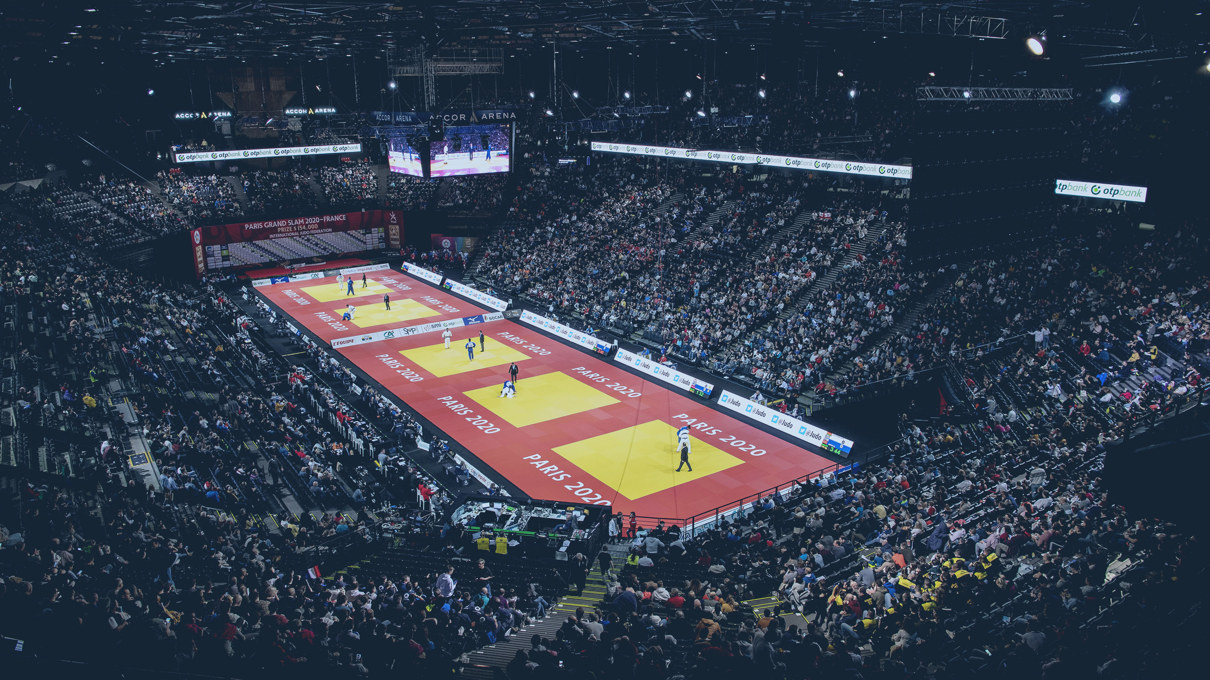

Évolution pour l’accès aux différents Grades
Commission Spécialisée des Dan et Grades Equivalents

Slide 2
Le Grade - Les principes
Tout le monde peut prétendre à un grade, sous certaines conditions.
Préserver les critères généraux de présentation à un grade et d’engagement : Principes SHIN-GI-TAI.
Le haut gradé est le gardien de la tradition et il est celui qui transmet.
Nul ne peut recevoir un grade sans contrepartie.
Revenir à un système moins compliqué.
Un accès aux grades identique pour tous (lisibilité-équité).
Redynamiser, motiver et possibilité de combler des retards.
Suppression des catégories et bonifications actuelles.
Diminution des délais entre les grades tout en préservant les âges plancher.

Slide 3
Processus d’accession aux Hauts Grades
6e et 7e dan et grades exceptionnels
(8e dan traités uniquement par le CHG CSDGE)
COMITÉ – NIVEAU DÉPARTEMENTAL | LIGUE – NIVEAU RÉGIONAL | FFJDA – NIVEAU NATIONAL
Commission d’organisation Départementale des Grades Composée du Président du Comité, du Secrétaire CODG, du CTF ou d’un référent technique et au moins un Haut Gradé (5e dan possible si pas de 6e dan). Instruction des dossiers de grades à proposer à la Ligue pour validation. | Commission d’Organisation Régionale des Grades Composée du Président de Ligue, du Secrétaire de CORG, coordonnateur ETR, vice-président de la culture, haut gradés, assistés d’un représentant de chaque Commission Départementale des Grades. Instruction des dossiers de grades à proposer à la FFJDA pour validation. | Comité des Hauts Grades de la CSDGE Composé de membres désignés par la CSDGE. Instruction des dossiers proposés pour vote et validation de la Commission Plénière de la CSDGE.

Slide 4
Evolution, ouvrir, alléger l’accession
Comparaison
Antériorité : Textes officiels actuels
1er Dan : avoir 15 ans révolus
2ème Dan : avoir 17 ans dans l’année de l’examen - délai 1 an de 1er dan
3ème Dan : avoir 20 ans dans l’année de l’examen- délai 3 ans de 2e dan
4ème Dan : avoir 24 ans dans l’année de l’examen - délai 4 ans de 3e dan
5ème Dan : avoir 29 ans dans l’année de l’examen - délai 5 ans de 4e dan
Nouvelles Propositions
1er Dan : avoir 15 ans révolus
2ème Dan : avoir 17 ans dans l’année de l’examen – délai 1 an de 1er dan
3ème Dan : avoir 20 ans dans l’année de l’examen – délai 1 an de 2e dan
4ème Dan : avoir 24 ans dans l’année de l’examen – délai 2 ans de 3e dan
5ème Dan : avoir 29 ans dans l’année de l’examen – délai 3 ans de 4e dan

Slide 5
Critères de présentation 5e dan et 6e dan Propositions dans les prochains textes officiels
Critères de présentation
Tous les candidats devront justifier de 1 titre ou fonction pour le 5e dan et de 2 titres ou fonctions pour le 6e dan, d’une durée minimum de 4 ans dans les domaines de l’environnement spécifique technique de l’activité judo jujitsu suivants :
être ou avoir été membre de commission technique départementale
être ou avoir été membre de l’équipe technique régionale
être ou avoir été juge régional minimum
être ou avoir été arbitre ou commissaire sportif régional minimum
être ou avoir été élu.e d’un OTD
être ou avoir été conseiller.e technique
être enseignant en exercice et justifier d’attestations de participation aux stages de formation continue (28h)
justifier d’attestations de participation aux stages fédéraux de formation (56h)
compétiteur.trice.s ayant participé à une phase d’un championnat de France individuels seniors judo jujitsu

Slide 6
Accession au 6e et au 7e dan - Une seule voie
Critères de présentation 6e dan
25 ans de ceinture noire (âge plancher 40 ans).
Délai : 4 ans de 5ème dan.
Répondre aux critères de présentation.
Refonte de l’examen du 6e dan
Épreuve Kata : Koshiki no kata;
Prestation : 20 minutes d’expression technique Judo ou Jujitsu.
Entretien avec ses pairs : « présentation du dossier de prestation précisant le choix technique de la démonstration ».
Durée 10 minutes.
Critères de présentation 7e dan
Respecter les critères d’éthique et de moralité.
Délai : 13 ans de 6ème dan (âge plancher 53 ans).
Être licencié.e de manière régulière et dans l’année en cours.
Justifier d’un niveau sportif national judo jujitsu seniors ou championnat équivalent.
Être toujours impliqué.e dans le judo dans la durée (entraide et prospérité mutuelle, transmission) au niveau régional minimum
- Les contributions (examen) demandées peuvent être de deux natures :
A) Contribution écrite ou vidéo
B) Prestation technique libre (itsutsu no kata et prestation technique libre 15 mn)

Slide 7
Accession au 8e dan
Critères de présentation 8e dan
13 ans de 7ème dan.
Âge Plancher 66 ans.
Être licencié.e de manière régulière et dans l’année en cours.
Être toujours impliqué.e dans le judo (entraide et prospérité mutuelle, transmission) et bénéficier d’une aura nationale.
Avoir fait preuve dans sa carrière d’une efficacité dans la pratique du judo-jujitsu.
Suggestions pour l’accession au 8ème dan : les propositions émaneront du Comité des Hauts Grades.

Slide 8
CONTACT
grade@ffjudo.com
01 40 52 16 72

